Slide 1

Tiết: …….
THỰC HÀNH ĐỌC HIỂU
SINH VẬT TRÊN TRÁI ĐẤT ĐƯỢC HÌNH THÀNH NHƯ THẾ NÀO?
Nguyễn Quang Riệu
Giáo viên:………..

Slide 2

KHỞI ĐỘNG

Slide 3

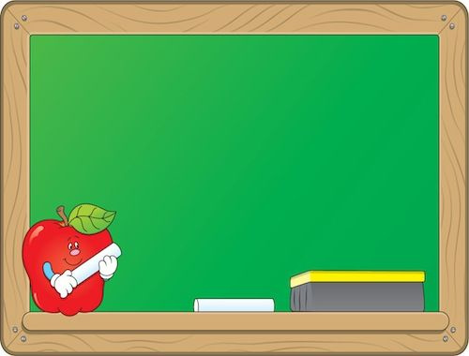

Ai đó đã từng nói những thứ mà chúng ta biết được chỉ như hạt cát trên sa mạc, em có đồng ý với ý kiến này không? Hãy chia sẻ với các bạn những điều em chưa hiểu rõ về Trái Đất của chúng ta?
Ai đó đã từng nói những thứ mà chúng ta biết được chỉ như hạt cát trên sa mạc, em có đồng ý với ý kiến này không? Hãy chia sẻ với các bạn những điều em chưa hiểu rõ về Trái Đất của chúng ta?

Slide 4
HÌNH THÀNH KIẾN THỨC

Slide 5
I. Đọc – Tìm hiểu chung

Slide 6



1. Đọc
Biết cách đọc to, trôi chảy, phù hợp về tốc độ đọc, phân biệt được lời người kể chuyện và lời nhân vật

Slide 7
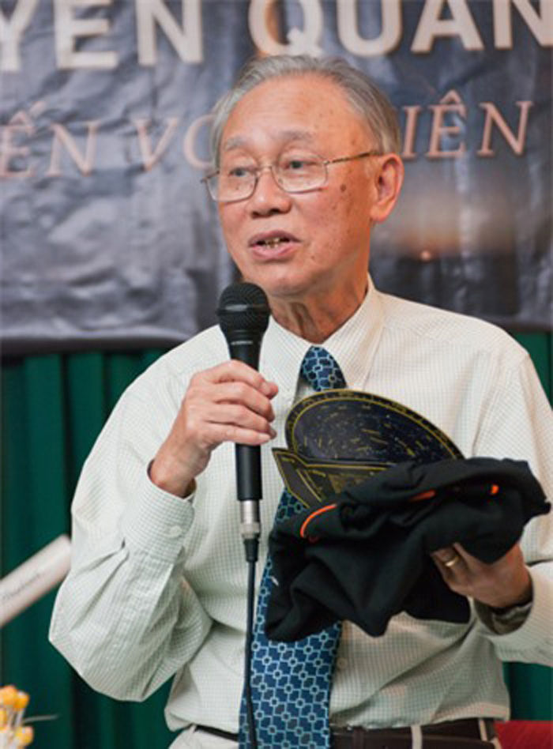
a. Tác giả
Nhà vật lí thiên văn gốc Việt nổi tiếng thế giới, sống và làm việc chủ yếu tại Cộng hòa Pháp.
Nguyễn Quang Riệu (1932 - 2021)

Slide 8
b. Tác phẩm
Thể loại: Văn bản thông tin
Trích Bầu trời tuổi thơ, 2002.

Slide 9


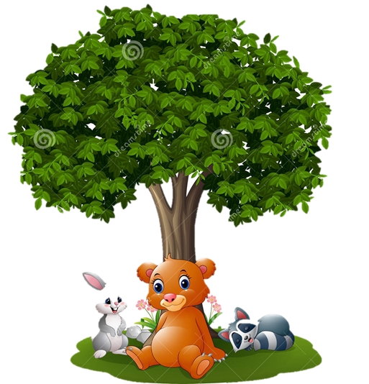

3. Tóm tắt
Trái Đất hình thành cách đây 4,6 tỉ năm và có rất nhiều giả thuyết khác nhau. Vấn đề liên quan đến nguồn gốc sự sống đang được tranh luận. Nước là dung mô có khả năng hòa tan những phân tử dẫn đến sự nảy nở của sự sống. Điều đáng ngạc nhiên là sự phát hiện những vi sinh vật loại côn trùng nhỏ li ti bên cạnh những suối nước nóng bỏng chìm sâu hàng nghìn mét dưới đáy biển. Hiện nay, các nhà khoa học đang phân vân và cho rằng sinh vật trên Trái Đất có thể xuất phát từ chúng.

Slide 10

4. Bố cục
Phần 1 (Từ đầu đến …vật lí, hóa học và sinh học): Giới thiệu vấn đề nguồn gốc sự sống
Phần 2 (Còn lại): Nguồn gốc sự hình thành các sinh vật
=> Văn bản đa phương thức kết hợp những kiến thức hóa học, địa lý học,...

Slide 11
II. Tìm hiểu chi tiết về tác phẩm

Slide 12

1. Sự sống trên Trái Đất
Khí quyển và nguồn gốc sự sống Trái Đất
Quy trình tạo ra sự sống trên Trái Đất

Slide 13
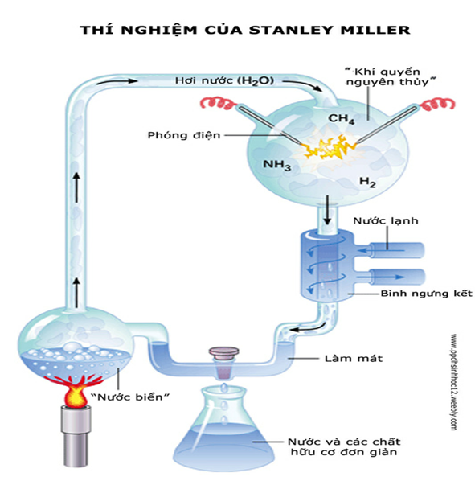
a. Khí quyển và nguồn gốc sự sống Trái Đất
Khí quyển khi Trái Đất vừa được hình thành (cách đây 4,6 tỉ năm) bao gồm H₂, NH₃, CH₄, H₂0 (hơi nước).
Có ý kiến cho rằng khí quyển nguyên thủy có thể tạo ra những loại phân tử hữu cơ trong tế bào.
→ Nhà hóa học Min-lơ cách đây nửa thế kỉ đã chứng minh điều đó.

Slide 14
a. Khí quyển và nguồn gốc sự sống Trái Đất
Có ý kiến khác cho rằng bụi từ sao chổi và thiên thạch gieo rắc lên hành tinh mầm mống dưới dạng vi sinh vật.
→ Vấn đề nguồn gốc vẫn được tranh luận.

Slide 15
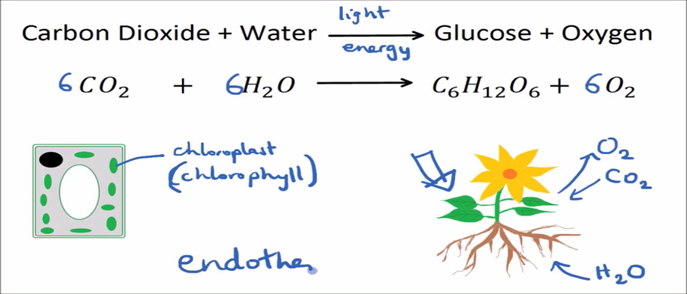
b. Quy trình tạo ra sự sống trên Trái Đất
Nước là dung môi hòa tan những phân tử, dẫn đến sự nảy nở của sự sống.
Dưới ánh sáng Mặt Trời, khí các-bon-níc kết hợp với nước biến thành glu-cô và ô-xi.

Slide 16
b. Quy trình tạo ra sự sống trên Trái Đất
Khí ô-xi bốc lên khí quyển và duy trì sự sống trên Trái Đất.
Sự hô hấp của sinh vật, sự cộng sinh giữa giới động vật và thực vật được thực hiện nhờ quy trình trên.

Slide 17
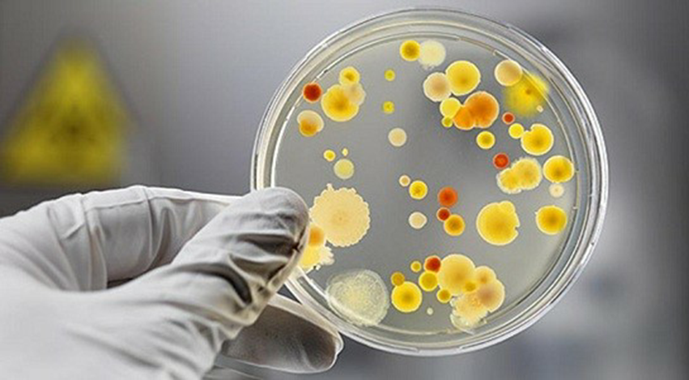
b. Quy trình tạo ra sự sống trên Trái Đất
Vi sinh vật sinh ra và phát triển ở những điều kiện khắc nghiệt.
Được nuôi dưỡng bằng những vật chất phun ra từ lòng Trái Đất.

Slide 18
b. Quy trình tạo ra sự sống trên Trái Đất
Các nhà khoa học phân vân và cho rằng sinh vật trên Trái Đất có thể xuất phát từ vi sinh vật sinh sống tận dưới đáy biển.

Slide 19

2. Từ mượn đã được dùng khá nhiều trong văn bản.
Một số từ mượn như: hi-đrô, a-mô-ni-ắc, mê-tan, a-xít-a-min, các-bô-níc, glu-cô, ô-xi,….
Từ glu-cô có thể thay thế bằng từ đường. Vì từ đường được sử dụng rộng rãi, phổ biến hơn từ glu-cô.

Slide 20
3. Cảm xúc và suy nghĩ
Lo lắng cho sự sống của Trái Đất có thể bị đe dọa nghiêm trọng.
Thấy mình cần phải có ý thức hơn trong việc bảo vệ môi trường.

Slide 21
III. Tổng kết

Slide 22
1. Nội dung
Văn bản nêu ra những tranh luận về quá trình hình thành Trái Đất: khí quyển, vi sinh vật, những phản ứng hóa học,...

Slide 23
2. Nghệ thuật
Văn bản đa phương tiện kết hợp những kiến thức hóa học, địa lý học,...

Slide 24
LUYỆN TẬP

Slide 25
GIẢI CỨU RỪNG XANH
Ngôi rừng của chúng ta đang bị những kẻ xấu tấn công. Chúng bắt các loài động vật giam cầm trong cũi sắt. Các em hãy giải cứu rừng xanh bằng cách trả lời các câu hỏi nhé! Mỗi đáp án đúng sẽ giải cứu một con vật đáng thương đang bị nhốt trong cũi.

Slide 26
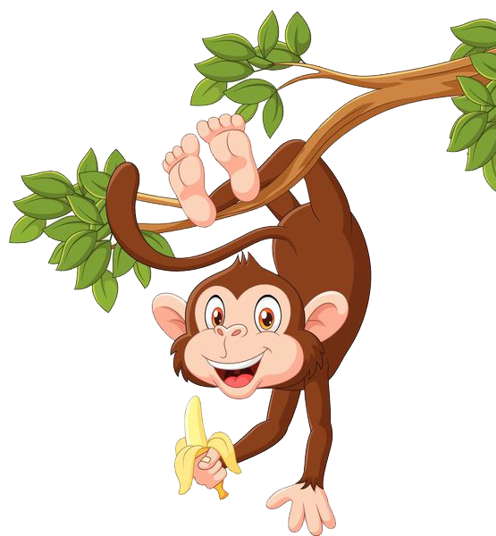
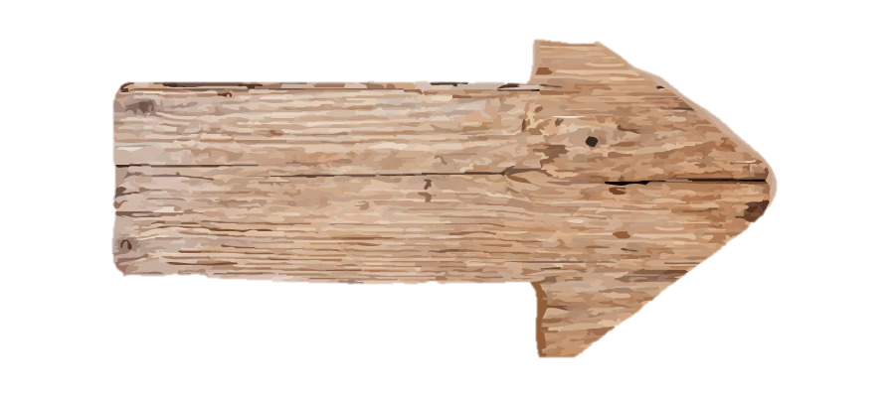
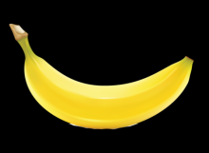

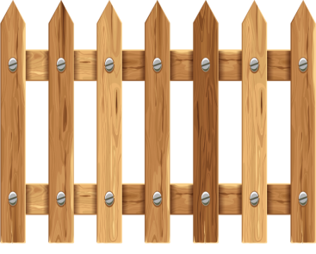


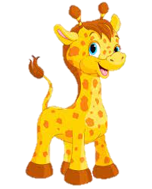
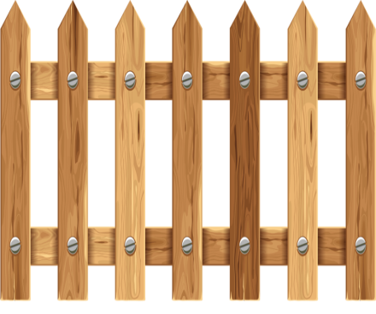






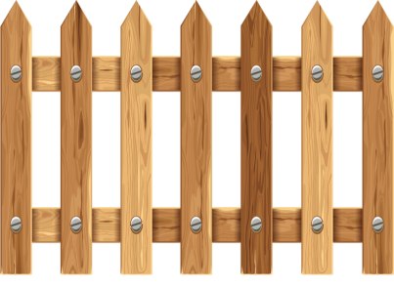

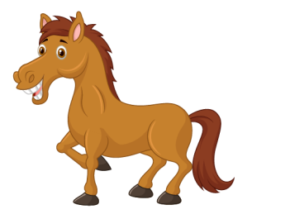

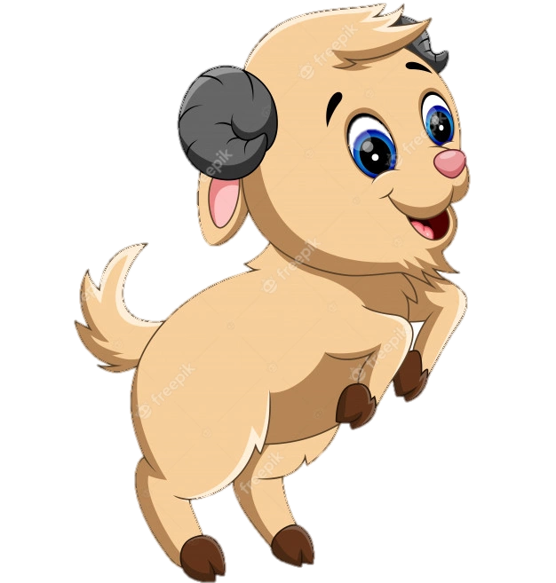







Thầy cô bấm vào thanh gỗ để chọn câu hỏi, nếu trả lời đúng bấm vào chú chim để giải cứu con vật.
Thầy cô bấm vào mũi tên gỗ để dến bài học.

Slide 27

Câu 1: Tác giả của văn bản “Sinh vật trên Trái Đất được hình thành như thế nào?
Nguyễn Quang Riệu.
Thầy cô bấm vào con vật để trở về.

Slide 28
Câu 2: Thể loại của văn trên là gì?
Văn bản thông tin

Slide 29
Câu 3: Lớp không khí dày bao ngoài Trái Đất là gì?
Khí quyển

Slide 30
Câu 4: Điều tạm nêu ra để giải thích một hiện tượng nào đó được gọi là gì?
Giả thuyết

Slide 31
Câu 5: Điều gì được tranh luận trong văn bản “Sinh vật trên Trái Đất được hình thành như thế nào?”
Vấn đề nguồn gốc của các loài sinh vật.

Slide 32
Câu 6: Từ dung để gọi chung cho các từ sau: hi-đrô, a-mô-ni-ắc, mê-tan, a-xít-a-min, các-bô-níc, glu-cô, ô-xi,…. là từ gì?
Từ mượn

Slide 33

Câu 7: Chất lỏng hòa tan được chất khác để tạo thành dung dịch được gọi là
Dung môi

Slide 34
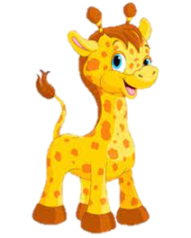
Câu 8: Chất cần thiết trong việc nuôi sống cơ thể sinh vật là
Dinh dưỡng

Slide 35

Câu 9: Từ glu-cô có thể thay thế bằng từ gì?
Đường

Slide 36

Câu 10: Chất lỏng là dung môi hòa tan những phân tử, dẫn đến sự nảy nở của sự sống là gì?
Nước

Slide 37
VẬN DỤNG

Slide 38
Ai đó đã từng nói những thứ mà chúng ta biết được chỉ như hạt cát trên sa mạc, em có đồng ý với ý kiến này không? Hãy chia sẻ với các bạn những điều em chưa hiểu rõ về Trái Đất của chúng ta?
Sưu tầm các văn bản cùng chủ đề, phân tích các đặc điểm của văn bản thông tin đó.

Slide 39
HƯỚNG DẪN TỰ HỌC
* Bài cũ: Hoàn thành bài tập theo yêu cầu.
* Bài mới: soạn bài ti

Slide 40
Chúc các em học thật tốt nhé!

